Slide 1
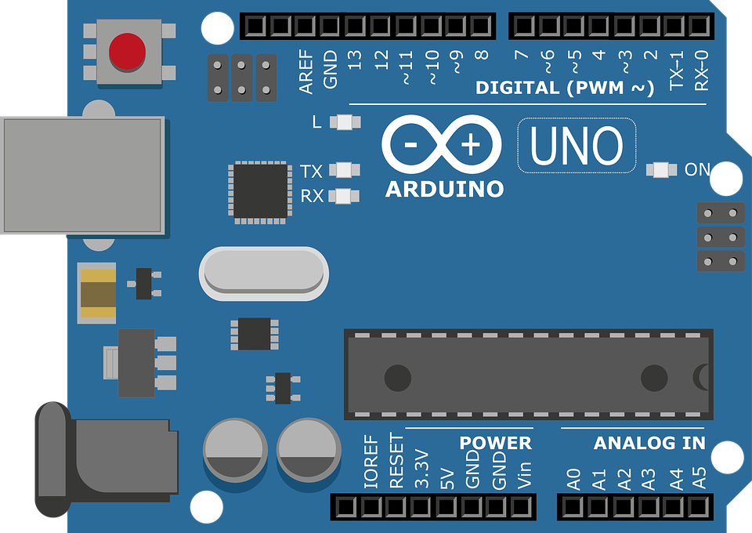
임베디드 소프트웨어 발표 자료
1724085 한유준

Slide 2
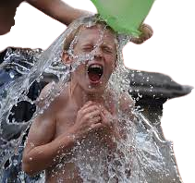
문제 정의
문제 정의
제안
구현
결론
샤워할 때 왜 항상 물 온도는 적절하지 않은가?
부엌, 다른 화장실에서 물 사용
해결 방안은?

Slide 3
문제 정의
제안
문제 정의
제안
구현
결론
내가 원하는
물 온도 설정
물 온도 측정
물 온도에 맞게 수도꼭지 회전
물 온도
시각적 표현
수도꼭지 자동 회전으로 온도 변화에 대응 가능
물 온도 시각적 표현으로 사용자 편리함 추가

Slide 4
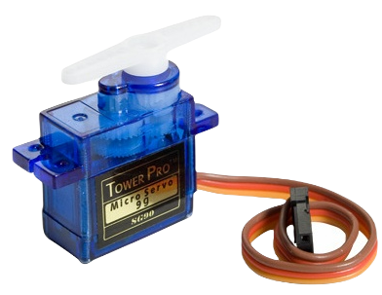
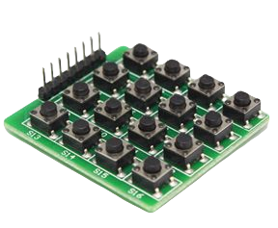
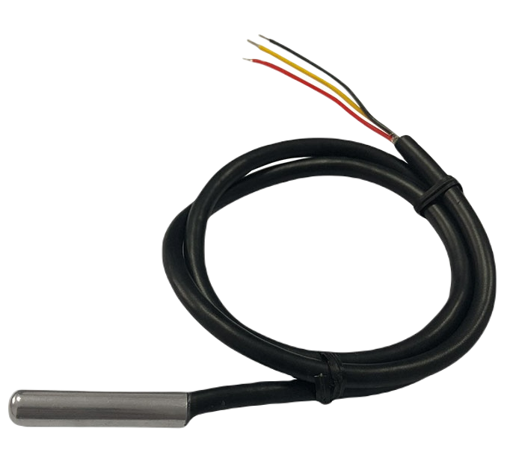
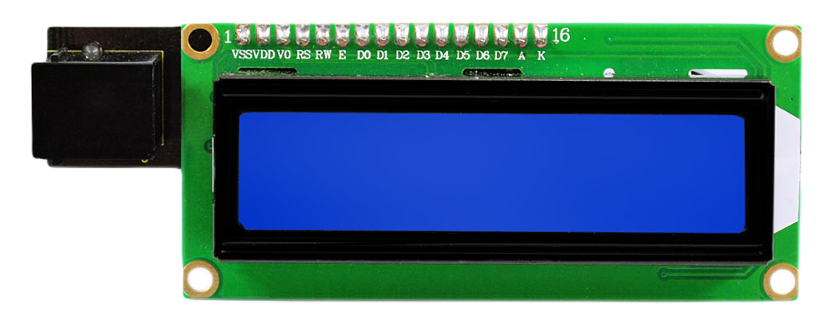
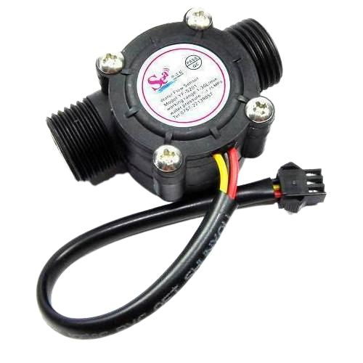
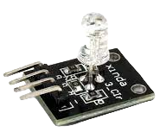
문제 정의
제안
문제 정의
제안
구현
결론
서보 모터
수도꼭지 회전
4X4 키패드 모듈
작동 시작
물 온도 설정
1602 LCD
현재 물 온도 표시
설정 물 온도 표시
기타 상태 표시
ds18b20 온도 센서
물 온도 측정
yf-s201 유속 센서
유속 측정
RGB LED 모듈
물 온도 시각적 표시

Slide 5
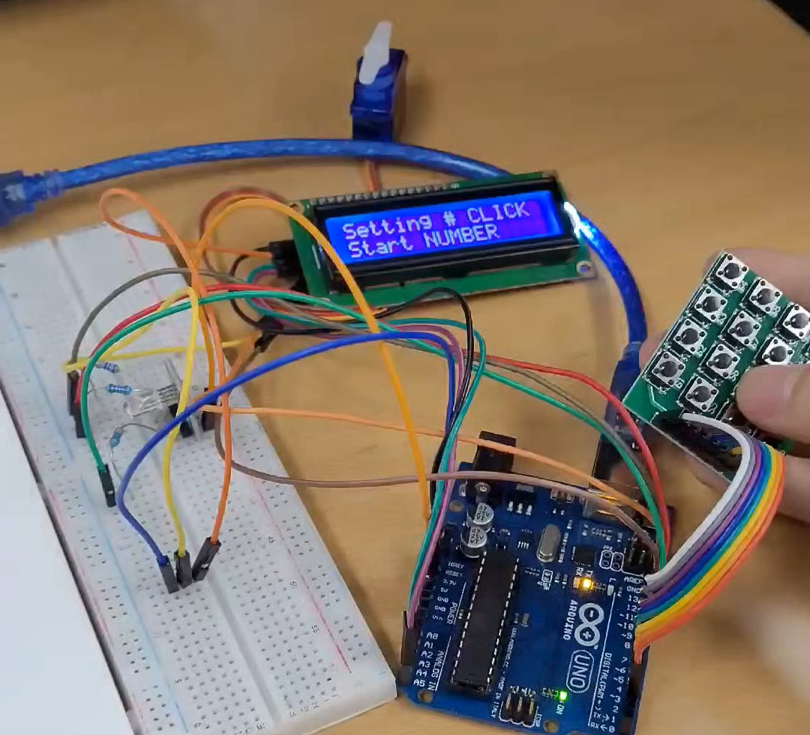
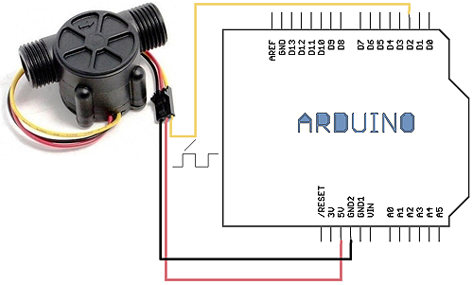
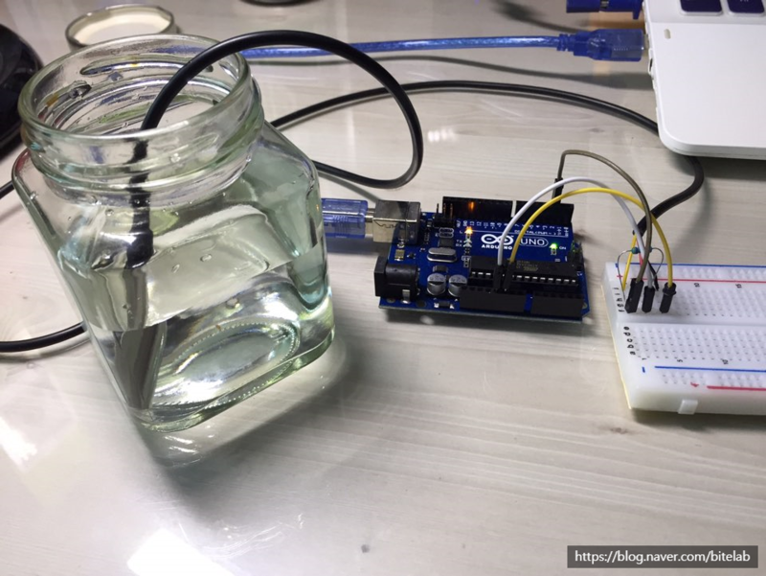
문제 정의
구현
제안
구현
결론
입력
시작
사용자 입력
(설정)
차가움, 파란 불
서보 모터
시계 방향 회전
물이 틀어져
있는가?
종료
상태 표시
서보 모터 회전
RGB LED 색 표시
적절함, 초록 불
서보 모터
회전 없음
물이 틀어져
있는가?
물 온도는
적절 한가?
뜨거움, 빨간 불
서보 모터
반시계 방향 회전
유속 측정
물 온도 측정

Slide 6
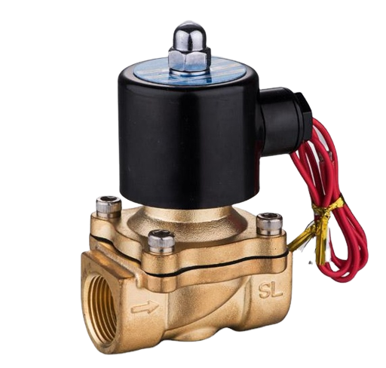
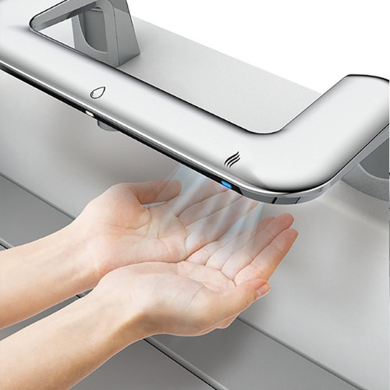
문제 정의
구현
제안
구현
결론
구현 과정에서 생긴 문제점
솔레노이드 밸브
수동 밸브 대신 원격제어로 유체의 흐름을 조절
스마트 수전
디지털 방식으로 물 온도를 설정하는 방식

Slide 7
문제 정의
구현
제안
구현
결론
구현 과정에서 생긴 문제점에 대한 사고 확장
솔레노이드 밸브
외부 충전식 형태로
완전 방수?
감전의 위험성
스마트 수전
외부 탈부착 형태로
비용 절감?
설치 시 높은 비용

Slide 8
문제 정의
구현
결론
제안
결론
결론
아두이노 키트를 활용해 스마트 온수 시스템을 구상, 일부 구현함
기대 효과
샤워 도중 급격한 물 온도 변화 방지, 사용자의 편리함 증대
배운점
아두이노 키트 활용법, 발표를 통한 상대방 설득 방법

Slide 9
감사합니다.

